Slide 1
Моя любимая пословица
Пословицы и поговорки возникли в глубокой древности и всегда были неразлучны. Каждый народ слагал свои выражения на родном ему языке, но даже имея разное звучание, пословицы и поговорки обладали одинаковым смыслом. Чаще всего рождались они из наблюдений за природой, из верований, из повседневного труда.

Slide 2
Что же такое - пословица?
Пословица - это народное выражение житейского опыта, мудрости с поучительным содержанием.
Пословицы охватывают разные темы (о Родине, о труде, о дружбе, о здоровье, о добре и зле и т.д.).

Slide 3
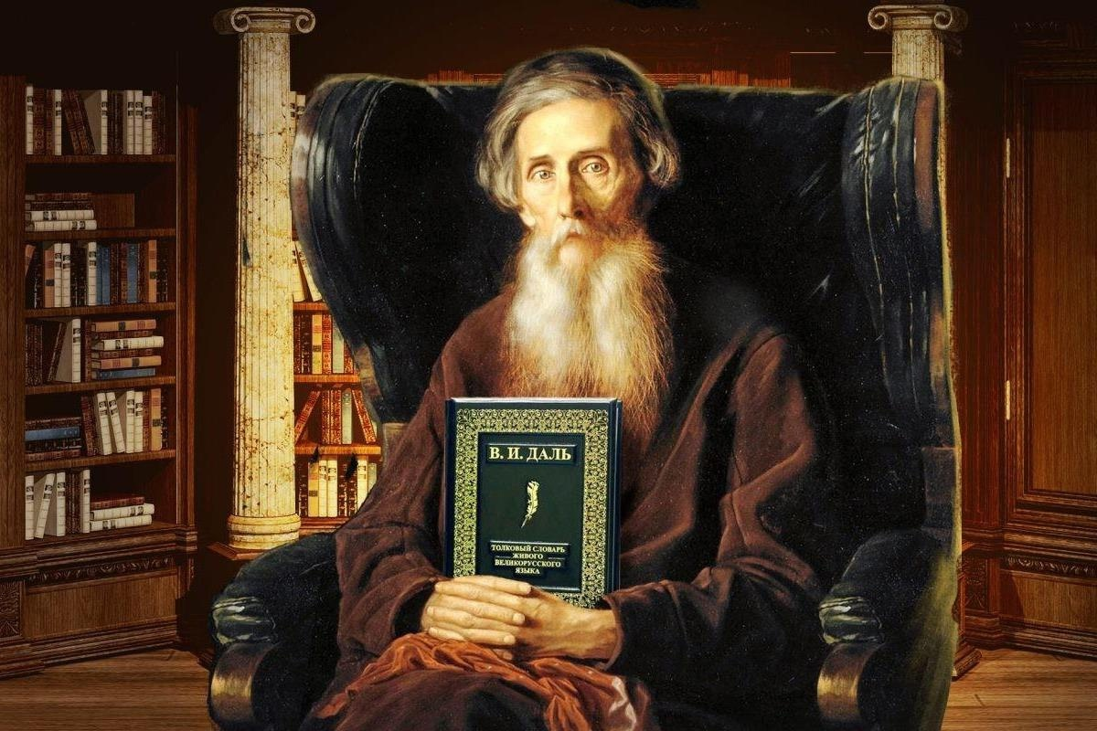
Самый известный сборник пословиц создал
Владимир Иванович Даль
в середине 19 века. Он называл поговорку цветочком, а пословицу ягодкой.

Slide 4
Тяжело в ученье – легко в бою
Нередко пословицу нужно разгадывать как загадку, чтобы понять её скрытый смысл. Например, в народе говорят: «Тяжело в ученье - легко в бою.» Это фраза из книги Александра Васильевича Суворова "Наука побеждать." Она стала народной пословицей. В ней заключена мудрость: «Если хочешь добиться чего-то в жизни - учись, тренируйся, готовь себя к разным испытаниям, даже если это нелегко.»

Slide 5
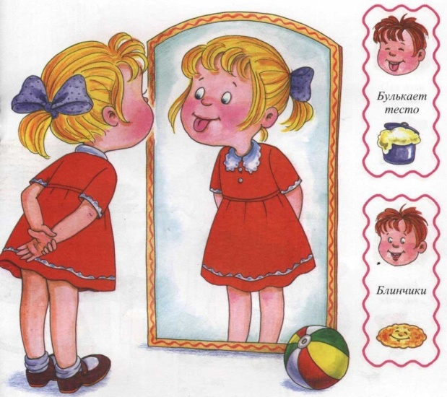
Тяжело в ученье - легко в бою
Вот в каких ситуациях можно её применить:
- мальчик хочет хорошо учиться и каждый вечер перед сном учит таблицу умножения.
- мальчик мечтает стать спортсменом и каждый день тренируется.
- девочка не выговаривает звук (р), она три раза в неделю посещает занятия с логопедом и каждый день тренируется дома перед зеркалом.

Slide 6
А вот пословицы, которые соответствуют смыслу известных сказок. Отгадайте эти сказки.

Slide 7
1. Друзья познаются в беде. 2. Добро делать спешить надобно.
Приключения Буратино
Цветик-семицветик

Slide 8
1. Жадность - всякому горю начало. 2. Как аукнется - так и откликнется.
Лиса и журавль
Сказка о рыбаке и рыбке

Slide 9
1. На языке мёд, а под языком – лёд 2. Одной рукой и узла не развяжешь.
Репка
Лисичка-сестричка и серый волк

Slide 10
"Старая пословица вовек не сломится"
Пословицы продолжают жить и сейчас. Их особенность в том, что они подходят на все времена, а некоторые могут подстраиваться под современный уклад жизни. Пословица учит лишь самому лучшему: добру, терпению, труду.

